Slide 1

СХЕМА ТЕПЛОСНАБЖЕНИЯ
КАМЕНСК-УРАЛЬСКОГО ГОРОДСКОГО ОКРУГА
НА ПЕРИОД С 2014 ДО 2027 ГГ.
(АКТУАЛИЗАЦИЯ НА 2026 ГОД)
Г.КАМЕНСК-УРАЛЬСКИЙ,
2025

Slide 2
Схема теплоснабжения муниципального образования Каменск-Уральский городской округ на перспективу до 2027 года утверждена Постановлением Администрации города Каменска-Уральского от 31.10.2014 № 1522.
Актуализация схемы теплоснабжения Каменск-Уральского городского округа на 2026 год выполнена в соответствии с требованиями:
Федерального закона от 27.07.2010 № 190-ФЗ (ред. от 01.05.2022)
«О теплоснабжении»;
Постановления Правительства РФ от 22.02.2012 № 154 (ред. от 18.03.2025) «О требованиях к схемам теплоснабжения, порядку их разработки и утверждения».

Slide 3
Единые теплоснабжающие организации
Постановлением Администрации города Каменска-Уральского от 31.10.2014 № 1522 статус единой теплоснабжающей организации в границах зоны централизованной системы теплоснабжения Синарского района, включая жилой район Ленинский, жилой район Старая часть города присвоен АО «Синарская ТЭЦ».
Постановлением Администрации города Каменска-Уральского от 16.04.2018 № 289 статус единой теплоснабжающей организации в границах зоны централизованной системы теплоснабжения Красногорского района, включая жилой район Чкаловский, жилой район Силикатный» присвоен филиалу АО «РУСАЛ Урал» в Каменске-Уральском «Объединенная компания РУСАЛ Уральский алюминиевый завод».

Slide 4
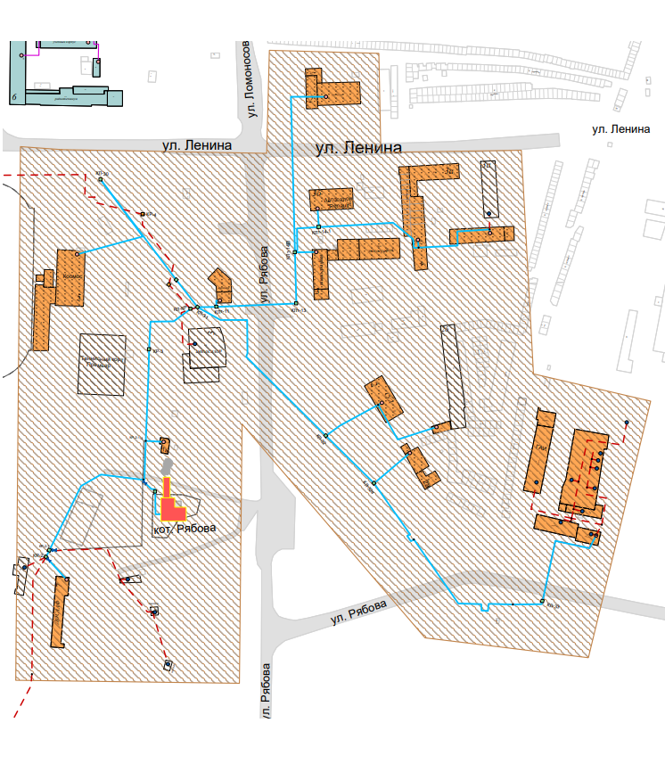
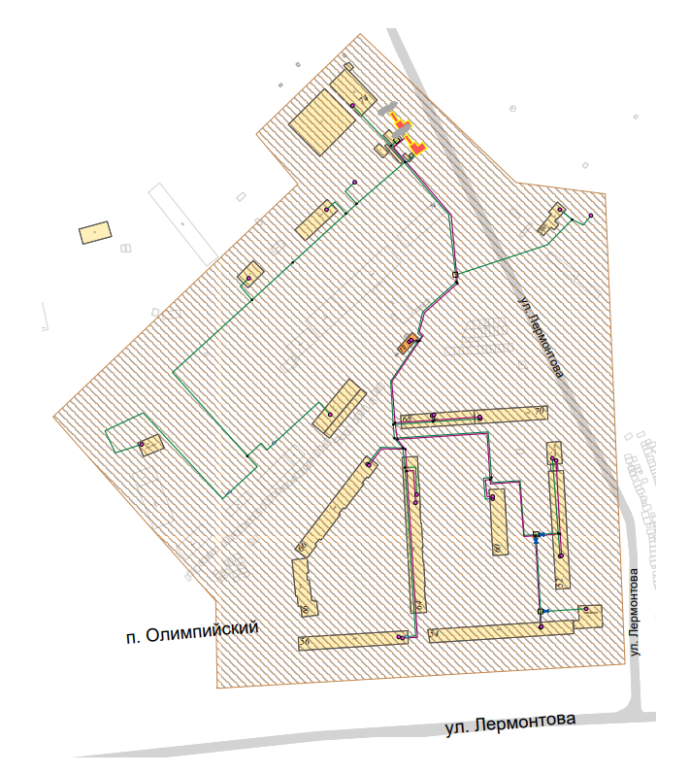
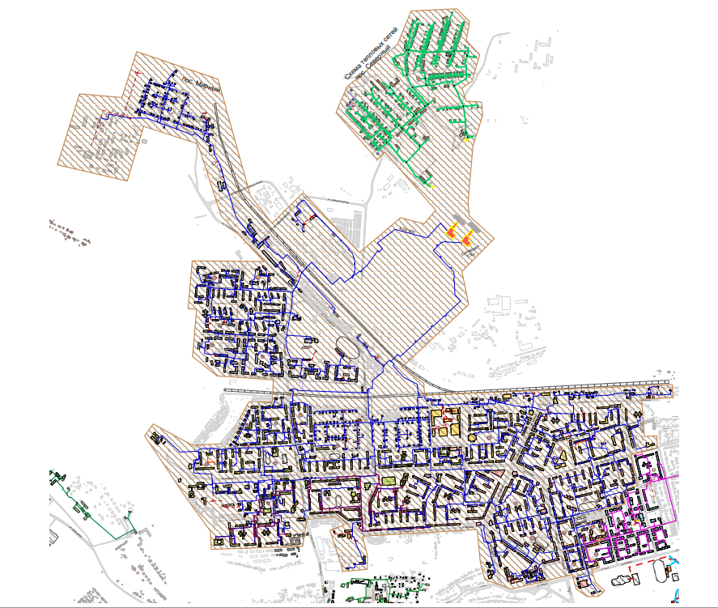
Схема зоны действия котельной Синарской ТЭЦ
Схема зоны действия котельной ул. Рябова, 5а
Схема зоны действия котельной ООО «ТеплоТранс»
Зоны действия источников в границах ЕТО
АО «Синарская ТЭЦ»

Slide 5
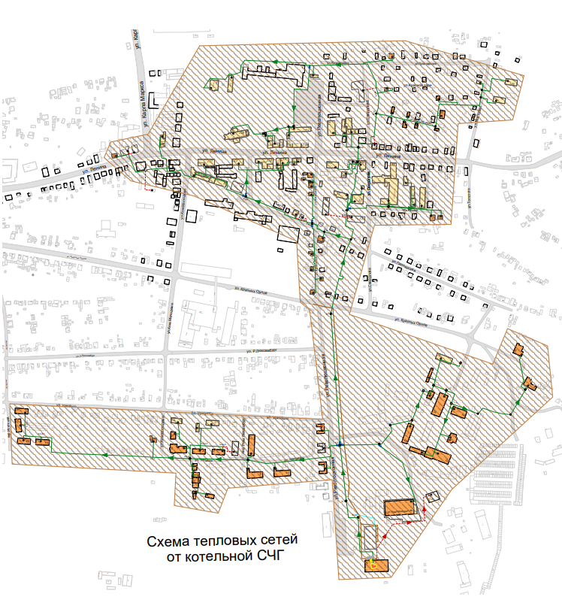
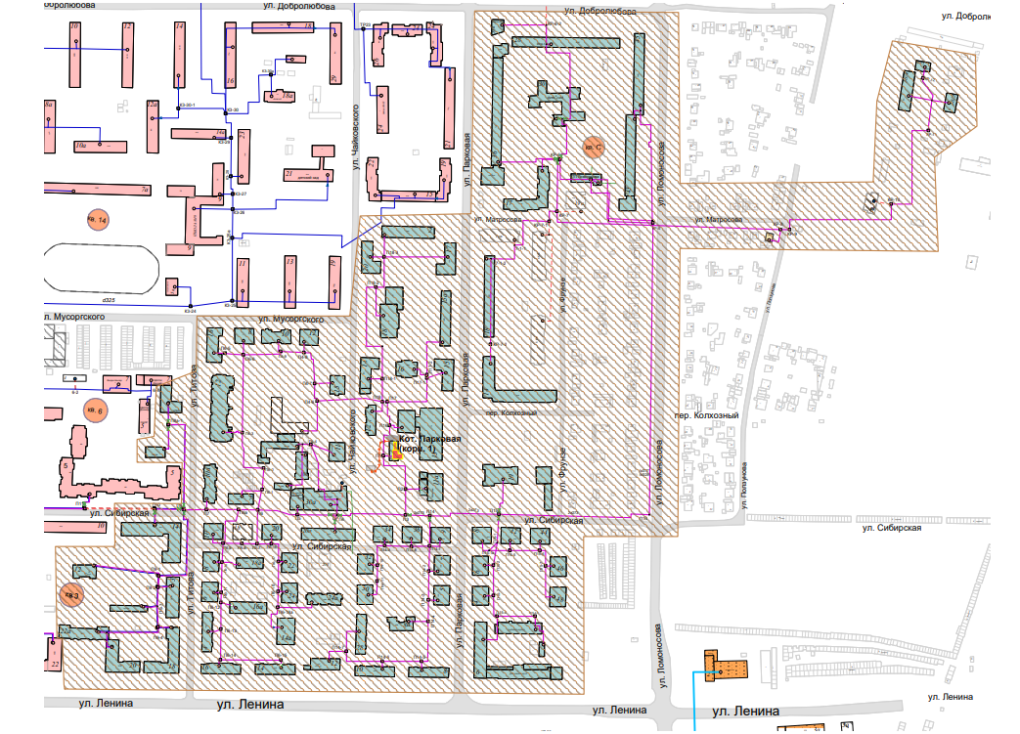
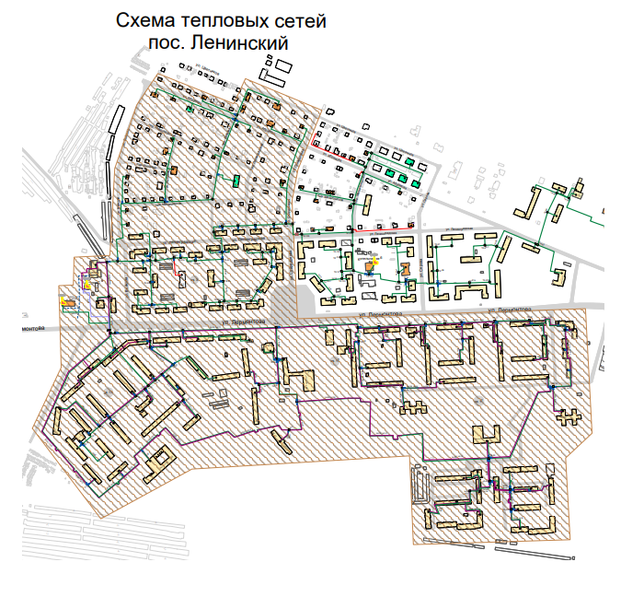
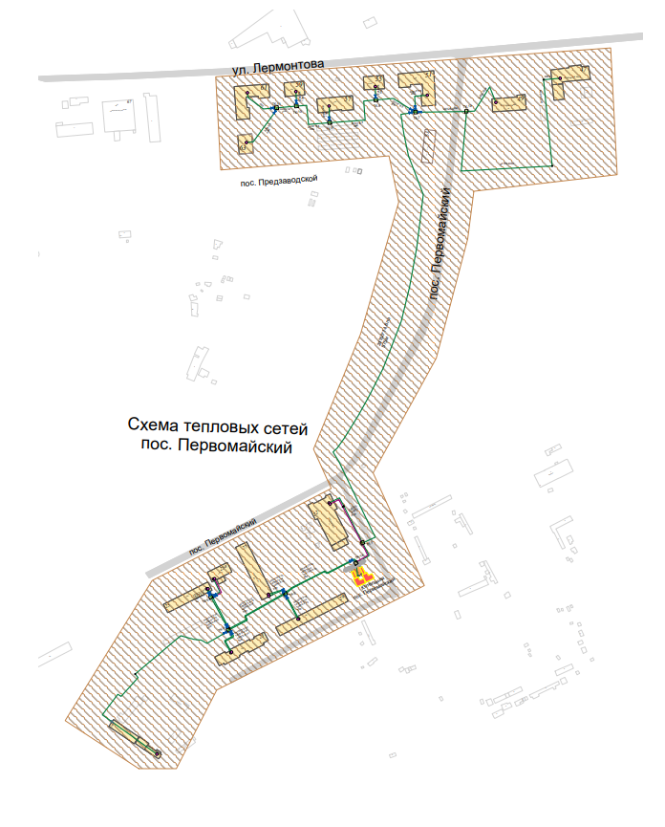
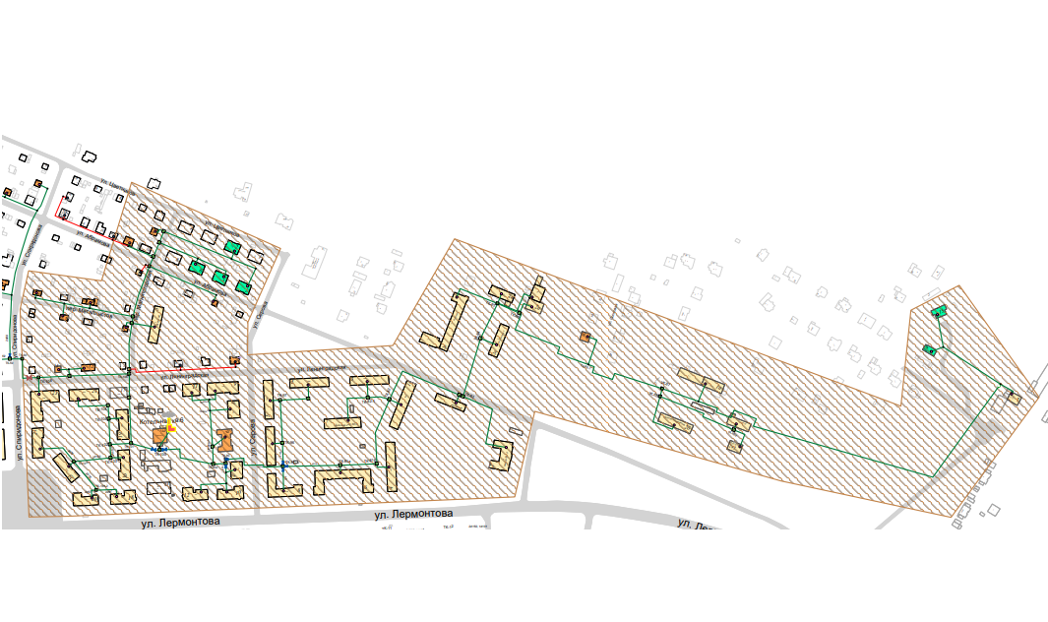
Схема зоны действия котельной ул. Революционная, 49
Схема зоны действия котельной ул. Парковая, 13
Схема зоны действия котельной ул. Войкова, 8
Зоны действия источников в границах ЕТО
АО «Синарская ТЭЦ»
Схема зоны действия котельной пос. Первомайский, 2
Схема зоны действия котельной 6 кв., ул. Лермонтова, 14а

Slide 6
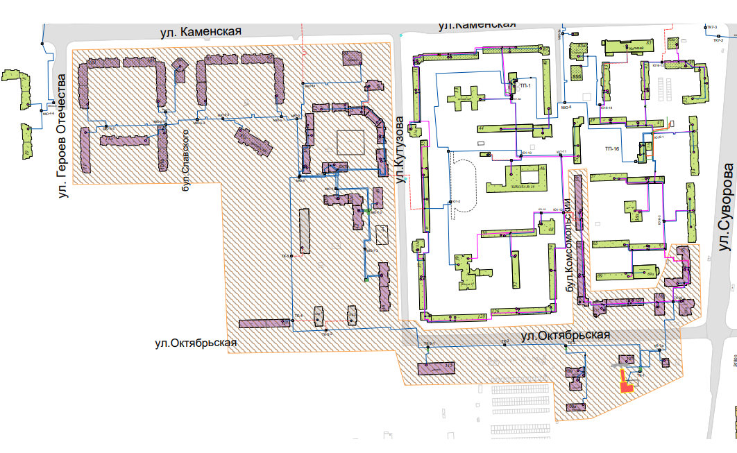
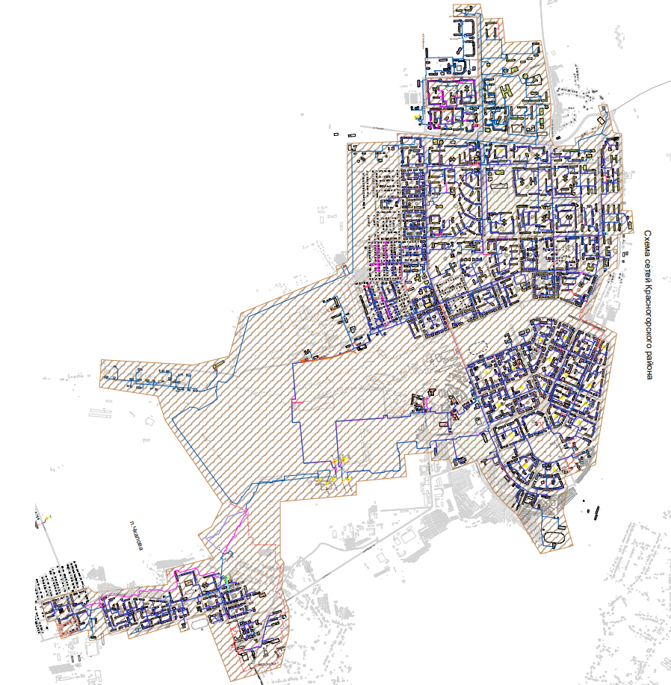
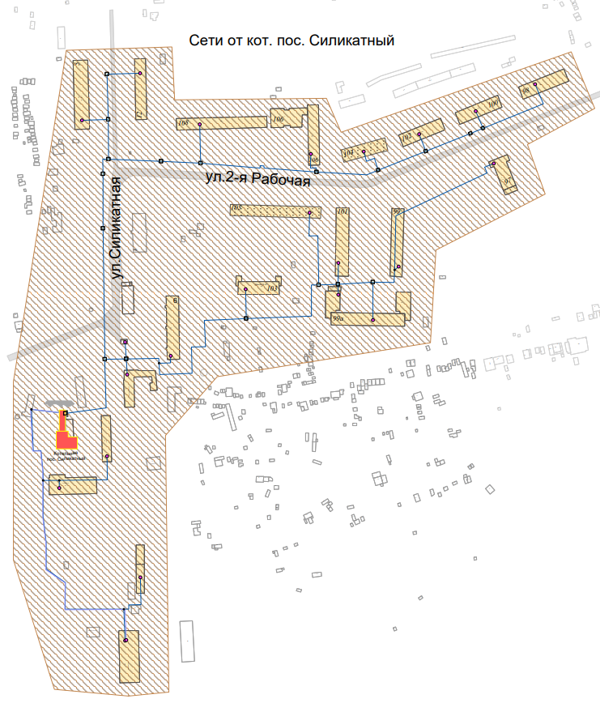
Зона действия котельной мкр. «Южный»
Зона действия Красногорской ТЭЦ
Зона действия котельной
п. Силикатный
Зоны действия источников в границах ЕТО
АО «РУСАЛ Урал» филиалу «РУСАЛ Каменск-Уральский»

Slide 7
Изменения, произошедшие за период предшествующий актуализации
В связи с передачей тепловых сетей и сетей горячего водоснабжения от АО «КУМЗ» в муниципальную собственность с 23.09.2024 г. на праве хозяйственного ведения за муниципальным унитарным предприятием Каменск-Уральского городского округа «Коммунальный сервис» (далее – МУП «КомСервис») закреплено муниципальное имущество в соответствии с Приказом ОМС «Комитет по управлению имуществом Каменск-Уральского городского округа» от 23.09.2024 № 1156 «О движении муниципального имущества» в редакции Приказа ОМС «Комитет по управлению имуществом Каменск-Уральского городского округа» от 10.12.2024 № 1553 О внесении изменений в приказ органа местного самоуправления «Комитет по управлению имуществом Каменск-Уральского городского округа» от 23.09.2024 № 1156 «О движении муниципального имущества».
ООО «УК «Теплокомплекс» выполнил установку котла наружного размещения, мощностью 0,3 МВт (0,258Гкал/час) по адресу: ул. 2-я Рабочая, 51. С 24.03.2025 оборудование введено в эксплуатацию для проведения пуско-наладочных работ. Потребителем тепловой энергии новой котельной является СОШ №14, расположенная по адресу: ул.2-я Рабочая, 51, пос. Чкалова. Потребители частного сектора пос. Чкалова переведены на индивидуальное теплоснабжение (газовые водонагревательные аппараты).

Slide 8
Перспективное развитие системы централизованного теплоснабжения
Каменск-Уральского городского округа (Синарский район)
Наименования РЭТД | Прирост тепловой нагрузки на отопление и вентиляцию к 2027 году | Прирост тепловой нагрузки на ГВС к 2027 году
Жилой район «Западный» - территория, ограниченная улицами Свердловская (проектируемая), Кузнецова (проектируемая) и границей городских лесов | 3,056 | 0,549
Жилой район «Западный» - территория, ограниченная улицами Свердловская (проектируемая), Кузнецова (проектируемая), Ленина и переулком Санаторный | 1,905 | 0,223
Жилой район «Старый город» - территория ограниченная улицами Розы Люксембург, Коммолодежи, Чапаева, Револючионной (проект планировки территории центральной части жилого района «Старый город» с размещением моста через реку Исеть и транспортно-пешеходных подходов к мосту) | 0,950 | -
Жилой район «Западный» (участок 6) | 0,173 | 0,005
Жилой район «Западный» - территория, ограниченная улицами Лермонтова, Свердловская, Кузнецова (проектируемая) и внутриквартальным проездом между жилыми домами №85 и 89 по улице Лермонтова | 2,912 | 0,531
Деревня Новый Завод – проект планировки северной части деревни Новый Завод МО город Каменск-Уральский в границах городской чарты и реки Каменки | 0,177 | 0,008
Жилой район «Октябрьский» - застройка южной части жилого микрорайона «Ж» | 0,310 | 0,050
Участок под новое жилищное строительство пос.Первомайский | 0,310 | 0,050
Застройка территории, ограниченная улицами Карла Маркса, Кирова, Кунавина, Ленина, рекой Каменка | 0,046 | 0,00225
Застройка территории, ограниченной улицами Прокопьева, Карла Маркса, Советская, территорией жилых домов №5, №7 по улице Прокопьева и №6 по улице Советская | н/д | н/д
Застройка территории, ограниченной улицами Титова, Мусоргского, Чайковского, Сибирской | 1,503 | 0,539
Застройка территории, ограниченная улицами Бажова, Трубной, Лесной, Зои Космодемьянской (проект планировки и проект межевания утверждены приказом №55 от 05.06.2023) | н/д | н/д
Территория, ограниченная улицами Олега Кошевого-Бажова-Беляева-Карла Маркса | 1,069 | 0,383
Территория, ограниченная улицами Парковая, Матросова, Добролюбова, Ломоносова | 0,041 | 0,001
Территория, ограниченная коллективным садоводческим товариществом №106, улицами Кленовая, Рассветная, границами земельных участков по четной стороне улицы Садовой (Проект планировки и проект межевания утверждены приказом №25 от 09.03.2023) | н/д | н/д

Slide 9
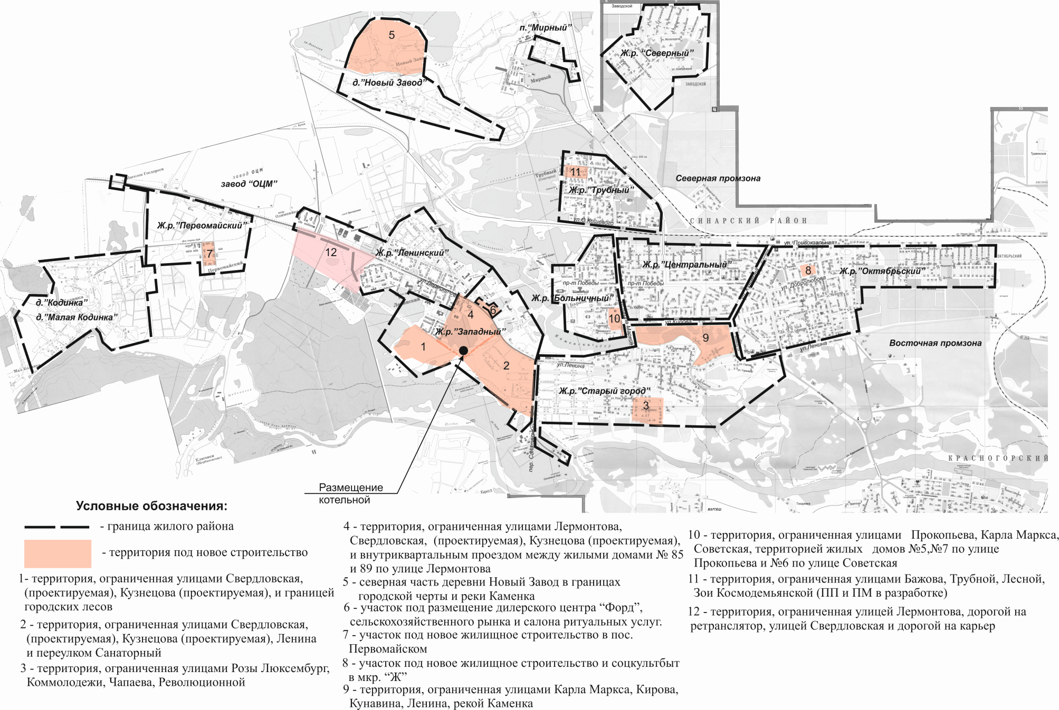
Зоны перспективной застройки в Синарском районе

Slide 10
Зоны перспективной застройки в Синарском районе
Для покрытия дефицита и повышения качества теплоснабжения потребителей в период 2024 - 2025 гг. предусмотрено строительство:
Котельной ул. Матросова (для потребителей, находящихся в зоне теплоснабжения котельной на ул. Парковая);
Котельной ул. Революционная, 48 (в старой части города);
Котельной ул. Лесхоз.

Slide 11
Перспективное развитие системы централизованного теплоснабжения
Каменск-Уральского городского округа (Красногорский район)
Основной объем перспективной застройки планируется в жилом районе «Южный». Прирост тепловой нагрузки до 2032 года по Красногорскому району составит 16,14 Гкал/ч на отопление, вентиляцию и ГВС.
Наименования РЭТД | Прирост тепловой нагрузки 2024-2032 гг, Гкал/час
Микрорайон I жилого района «Южный» | 0,44
Микрорайон III жилого района «Южный» | 1,81
Микрорайон IV жилого района «Южный» | 7,33
Микрорайон V жилого района «Южный» | 1,52
Микрорайон VI жилого района «Южный» | 0,15
Микрорайон VIII жилого района «Южный» | 0,19
Микрорайон VIII жилого района «Южный 2» | 0,71
Микрорайон IX жилого района «Южный 2» | 1,32
Территория, ограниченная улицами Алюминиевая, Челябинская, 4-й Пятилетки, Маршала Жукова и рекой Исеть | 2,59
Жилая застройка по улице Октябрьская | 0,08

Slide 12
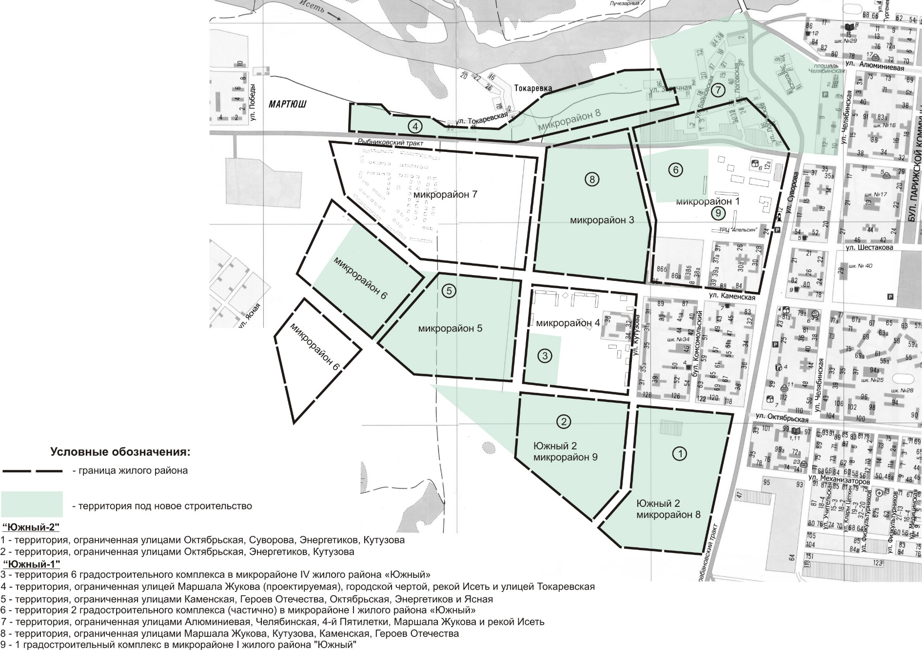
Зоны перспективной застройки в Красногорском районе

Slide 13
Для снятия дефицита тепловой нагрузки в связи с планируемым увеличением тепловых нагрузок за счет активного строительства в микрорайоне «Южный» планируется строительство:
газовой котельной ул. Алюминиевая, 81 (для обеспечения резерва тепловой мощности на коллекторе «Трансфер» Красногорской ТЭЦ);
газовой котельной в районе «Байновского сада». Установленная мощность котельной составляет 4,6 МВт.

Slide 14
Актуальные проблемы качественного обеспечения потребителей тепловой энергией
К общим проблемам можно отнести:
высокая степень износа тепловых сетей и повышение доли трубопроводов со сверхнормативным сроком службы;
подключение к источникам централизованного теплоснабжения индивидуального жилого фонда, имеющего низкую плотность тепловых нагрузок;
отсутствие 100%-ного количества приборов учета у потребителей для мониторинга работы систем теплоснабжения и теплопотребления;
несвоевременная, неэффективная или вовсе не проводимая промывка теплопотребляющих установок и как следствие «зарастание» систем отопления потребителей.

Slide 15
Актуальные проблемы качественного обеспечения потребителей тепловой энергией
В Синарском районе к основным проблемам следует отнести:
подача горячего водоснабжения потребителям в зоне теплоснабжения Синарской ТЭЦ в неотопительный период осуществляется по подающему трубопроводу без циркуляции;
эксплуатацию на ряде теплоисточников, в т. ч. на Синарской ТЭЦ, оборудования, выработавшего свой ресурс;
открытая система теплоснабжения основной части потребителей района.
В Красногорском районе к основным проблемам следует отнести:
основное оборудование Красногорской ТЭЦ морально и физически устарело, так как находится в эксплуатации 60-70 лет и давно выработало свой ресурс;
оборудование химводоочистки устарело, необходима модернизация;
подключение к централизованной системе ТЭЦ ~ 96 % тепловых нагрузок потребителей Красногорского района, имеющих значительную территориальную разобщенность;
горячее водоснабжение потребителей Красногорского района, подключенных к коллекторам №№ 1, 3, 4 и Трансфер (кроме потребителей в зоне котельной мкр. «Южный»), осуществляется за счет круглогодичной подачи воды с температурой 70 °С с ХВО УАЗ по одиночным трубопроводам без циркуляции, что приводит к увеличению тепловых потерь, существенному снижению температуры воды ниже норматива особенно при малом водоразборе или его отсутствии (в ночное время).

Slide 16
Перечень мероприятий, предусмотренных Схемой теплоснабжения
В зонах действия Синарского и Красногорского районов предусмотрено продолжение перевода на собственные источники теплоснабжения потребителей частного сектора. В Красногорском районе в п. Чкалова; Синарском районе в границах улиц Московская, Авиаторов, Мичурина, Пушкина и в частном секторе жилого района Ленинский.
Планируется вывод из эксплуатации участков тепловых сетей: «Теплотрасса от магазина № 65 до школы № 14», учетный участок 1.197, протяженность трубопровода теплоснабжения – 768 м» и Теплотрасса от магазина № 65 до школы № 14», учетный участок 1.198, протяженность трубопровода теплоснабжения – 889 м», которые не задействованы в системе центрального теплоснабжения.
Выполнено проектирование ЦТП для производства ГВС для потребителей 1 и 3 коллектора (Старая Красногорка): планируются работы по его строительству.

Slide 17
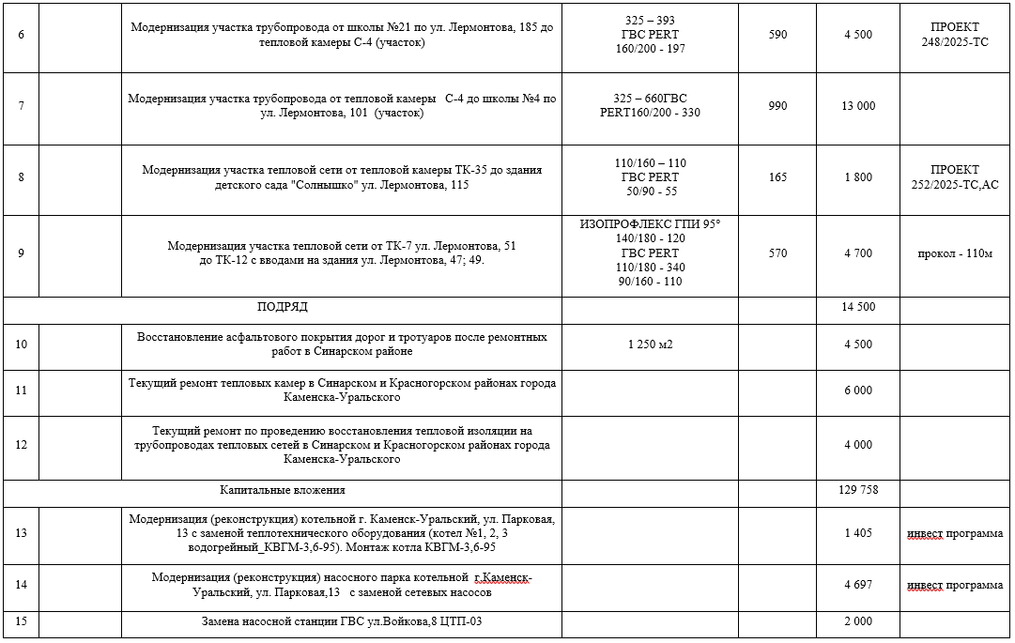
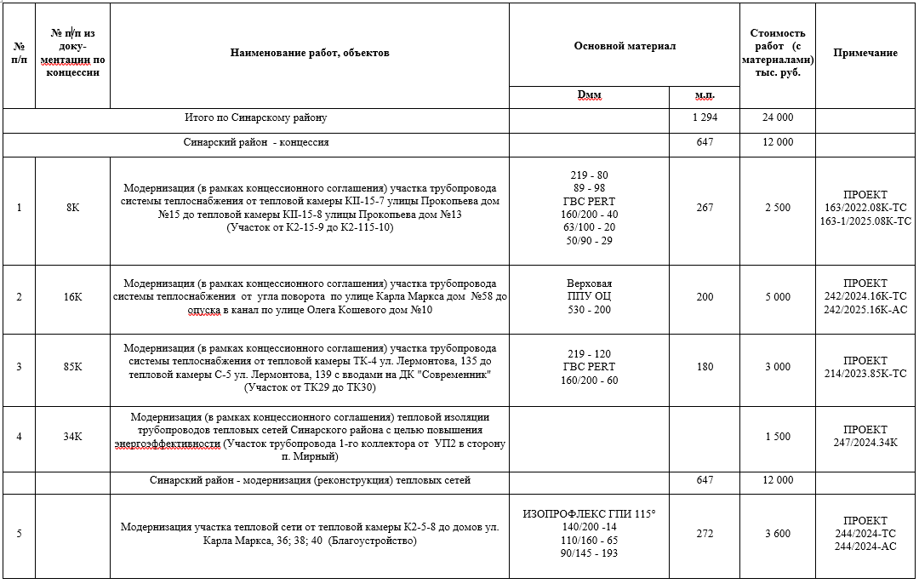
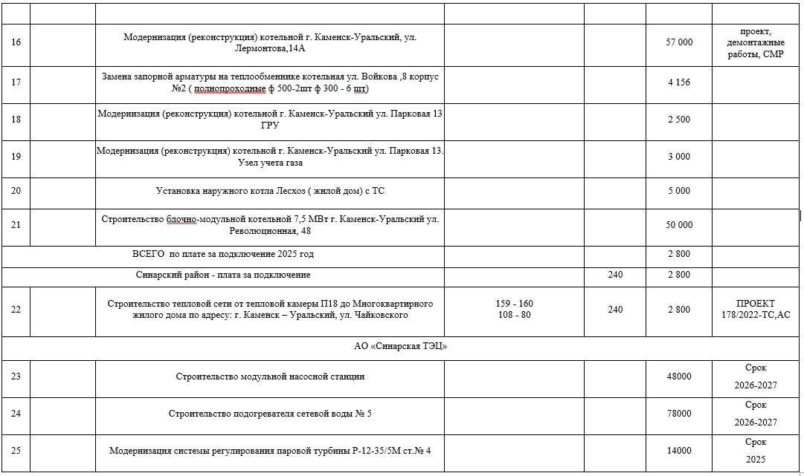
Перечень мероприятий, направленных на модернизацию источников и сетей теплоснабжения в Синарском районе в 2025 году

Slide 18
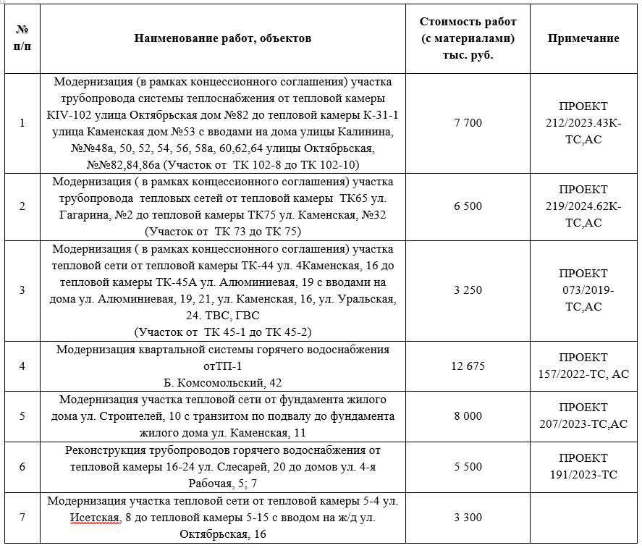
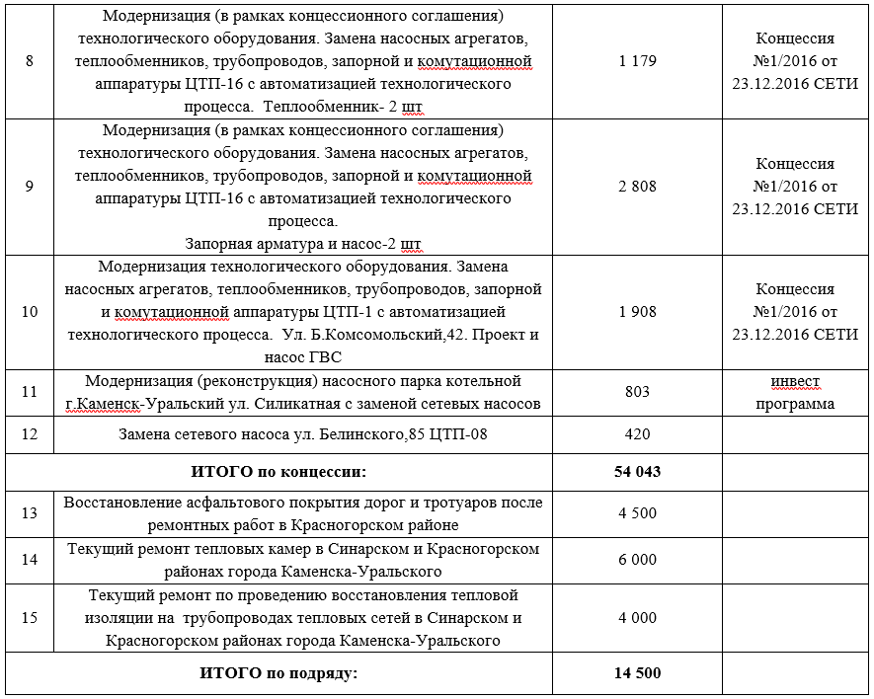
Перечень мероприятий, направленных на модернизацию источников и сетей теплоснабжения в Синарском районе в 2025 году

Slide 19
Сводный том изменений, выполненных в доработанной и (или) актуализированной схеме теплоснабжения
Обновлена информация о существующем состоянии систем теплоснабжения городского округа;
Актуализирован перечень мероприятий по строительству, реконструкции, техническому перевооружению и (или) модернизации источников тепловой энергии;
Актуализирован перечень мероприятий по строительству, реконструкции, техническому перевооружению и (или) модернизации тепловых сетей и сооружений на них;
Скорректированы технические характеристики оборудования, осуществляющего выработку тепловой энергии;
Уточнены температурные графики качественного регулирования тепловой энергии;
Актуализирована информация о протяженности тепловых сетей систем теплоснабжения;
Актуализирован перечень, параметры потребителей тепловой энергии, значения тепловых нагрузок потребителей;
Скорректированы технико-экономические показатели работы теплоснабжающих и теплосетевых организации;
Приведена актуальная структура тарифов на тепловую энергию;
Скорректированы опечатки, логические неточности и ошибки оформления документации.

